Slide 1


Processamento Digital de Imagens – IA898 NORMALIZAÇÃO
Marinara andrade do nascimento moura
mestrado em tecnologia-FT

Slide 2
Sumário
Introdução
Motivação
Técnicas de Normalização
Conclusões

Slide 3
Introdução
O que é Normalização?
Processo que altera o intervalo de valores de intensidade de pixel
Ex: Normalizar uma imagem com intervalo de intensidade entre 50 a 180 para 0 a 1.
A Normalização pode ocorrer de Forma:
Pontual: Cada pixel é substituído unicamente (Ex: Transformações de Intensidade)
Local: Cada pixel é substituído por um valor que depende de seus vizinhos (Ex: filtros)
Global: Cada pixel é substituídos na mesma faixa estabelecida, transformação em todos os pixels da imagem.

Slide 4
Motivação: Por que Normalizar?
Obter consistência em conjunto de imagens (tratar as imagens da mesma maneira);
Melhorar a qualidade de uma imagem para uma determinada aplicação (Pré-processamento);
Verificar a ocorrência de erros aleatório que afetam os dados;
Excluir os efeitos indesejados dos dados e torná-los comparáveis ​​sem se preocupar que os significados revelados sejam devidos a variações técnicas.

Slide 5
Algumas Técnicas de Normalização
Robustez: refere-se à insensibilidade à presença de outliers (valores atípicos)
Métodos Não Robustos: é altamente sensível a valores discrepantes nos dados usados ​​para estimativa.
Métodos Robustos: Insensíveis a presença de outliers, ou seja, produz estimadores que não são afetados por variações atípicas.

Slide 6
Algumas Técnicas de Normalização
Métodos Não Robustos
1. Min-max
2. Escala Decimal
3. Z-score
Métodos Robustos
4. Mediana e MAD
5. Robust Scaler
6. Estimadores tanh / Estimadores tanh Modificado

Slide 7
1.Min-Max
A normalização mínima-máxima é mais adequada quando os limites do intervalo são conhecidos (valores máximo e mínimo). Essa normalização transforma todas os valores do intervalo em uma faixa comum que, normalmente, é entre 0 e 1.
Onde:
xk: elemento antes da normalização
xk’:elemento após a normalização
Vantagem: É possível estabelecer um intervalo de normalização(0 e 1)
Desvantagem: O método não é robusto pois é afetado pela presença de outliers

Slide 8
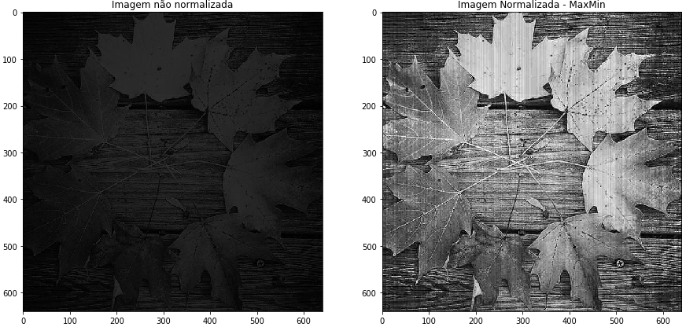
1.Min-Max

Slide 9
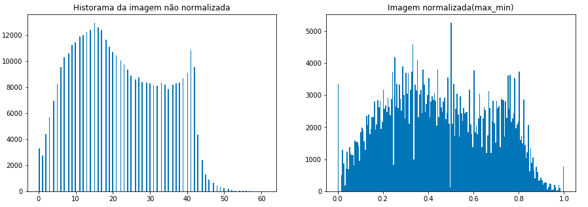
1.Min-Max
A normalização max-min depois de transformar os dados de acordo com os valores máximo e mínimo da imagem, escala os dados no intervalo escolhido, nesse caso 0 e 1.
O histograma da imagem normalizada tentou distribuir melhor a gama de pixels, de forma a se aproximar de uma distribuição mais uniforme.

Slide 10

2.Escala Decimal
Ultiliza-se a escala decimal, geralmente, quando o correspondente tiver pontuações no intervalo [0, 1] e o outro tiver pontuações no intervalo [0, 1000], a seguinte normalização poderá ser aplicada.
Onde: n corresponde ao número de dígitos do maior valor dos dados.
Vantagens:
O intervalo da normalização é conhecido
Retém a distribuição de entrada
Desvantagem: Também não é uma técnica robusta

Slide 11
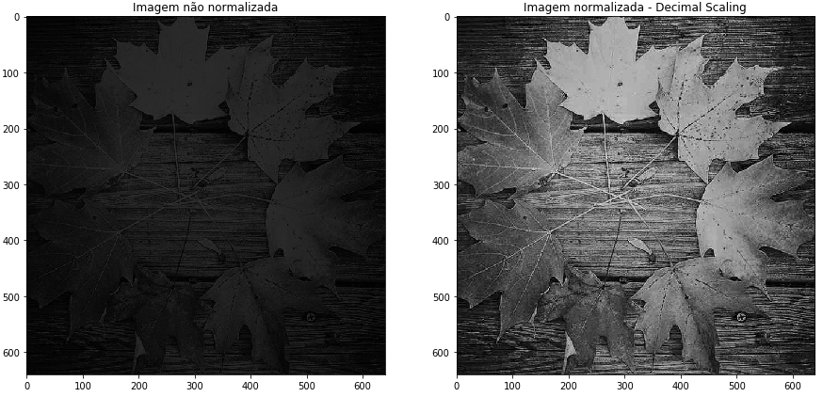
2.Escala Decimal

Slide 12
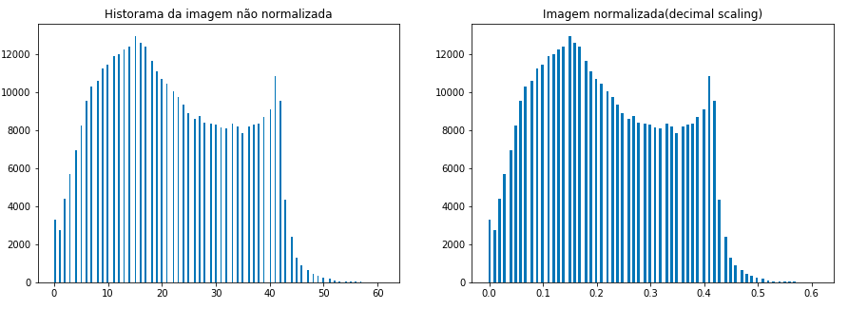
2.Escala Decimal
O histograma não mudou, ou seja reteve a distribuição de entrada. Isso porque a normalização apenas diminuiu o valor de todos os pontos na mesma intensidade.
A imagem clareou porque a escala do intervalo também diminuiu.

Slide 13
3. Z-score
A técnica de normalização Z-score é bem simples e bastante utilizada, sendo calculada usando a média aritmética e o desvio padrão dos dados fornecidos. A média e o desvio padrão dos novos dados será 0 e 1, respectivamente.
Vantagem: Simplicidade da técnica
Desvantagens:
O método não é robusto, pois tanto a média quanto o desvio padrão são sensíveis a outliers.
Os dados devem seguir uma distribuição normal para uma normalização coerente.
Não retém a distribuição de entrada
A distribuição não será feita em um intervalo numérico conhecido.

Slide 14
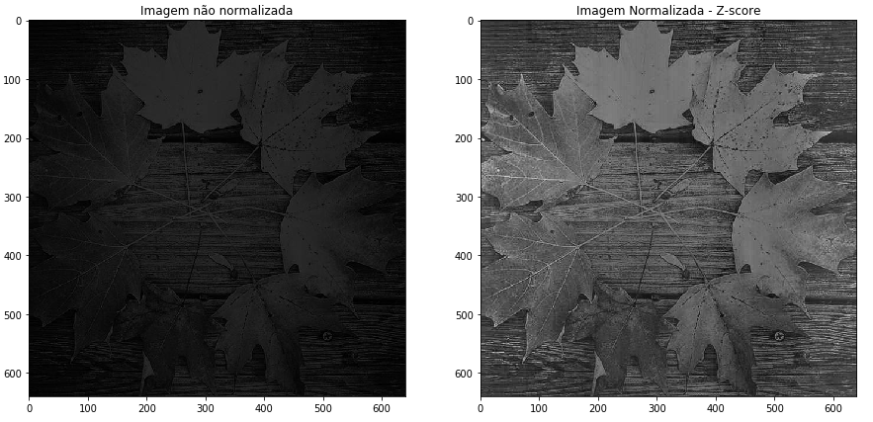
3. Z-score

Slide 15
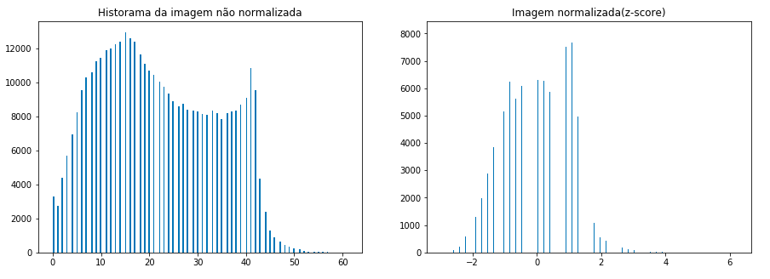
3. Z-score
A distribuição dos pixels agora segue uma distribuição gaussiana, ou seja, uma distribuição normal, devido a alteração dos dados seguindo a normalização z-score.
Os dados foram divididos em um intervalo em torno da média, e escalados de acordo com o desvio, isso resultou na mudança da distribuição.
A maioria dos dados ficou no intervalo entre -2 e 2, o que resultou em uma imagem mais escura

Slide 16
4. Mediana e DMA (Desvio Médio Absoluto)
Essa técnica de normalização se assemelha ao z-score, no entanto, utiliza a mediana e o desvio médio absoluto(MAD), ao invés da média e desvio padrão.
Onde: O DMA(MAD) é a mediana da diferença absoluta entre um elemento de um conjunto de dados e um ponto dado(mediana).
Vantagem: A técnica é robusta pois a mediana e o MAD são menos afetados pelos outliers do que a média e o desvio padrão.
Desvantagens: Não transforma as pontuações em um intervalo numérico comum.

Slide 17
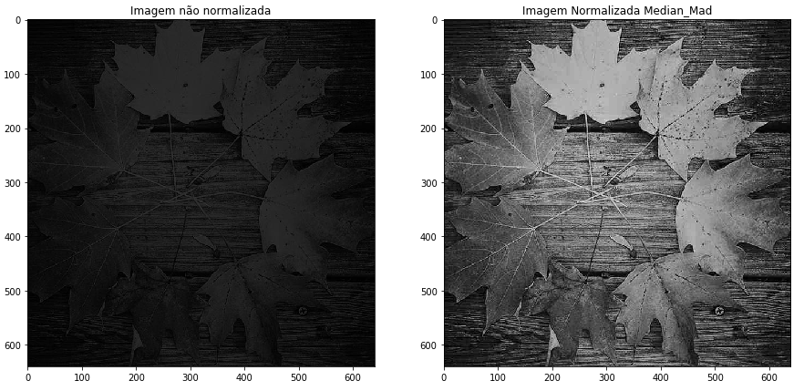
4. Mediana e DMA (Desvio Médio Absoluto)

Slide 18
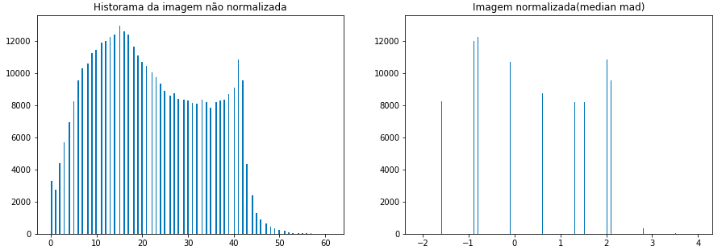
4. Mediana e DMA (Desvio Médio Absoluto)
A distribuição dos pixels está mais uniforme, porém o gráfico segue o mesmo formato, isso acontece porque a média e a mediana possuem valores muito próximos(aproximadamente 21 para mediana e 22 para média)
Influência de outliers, apesar de ser pouca, ainda representa um intervalo de distribuição menor e mais centralizado(com o MAD), por isso a imagem ficou mais clara.

Slide 19

5. Robust scaler
As estatística para normalização segundo o “Robust Scaler” são baseadas em quartis e na mediana, logo não são influenciadas pelos outliers extremos.
Onde: IQR é o intervalo interquartil (IQR = Q3 – Q1)
Vantagens: O Método é simples, porém Robusto
Desvantagens:
Não retém a distribuição de entrada
A distribuição não será feita em um intervalo numérico conhecido

Slide 20
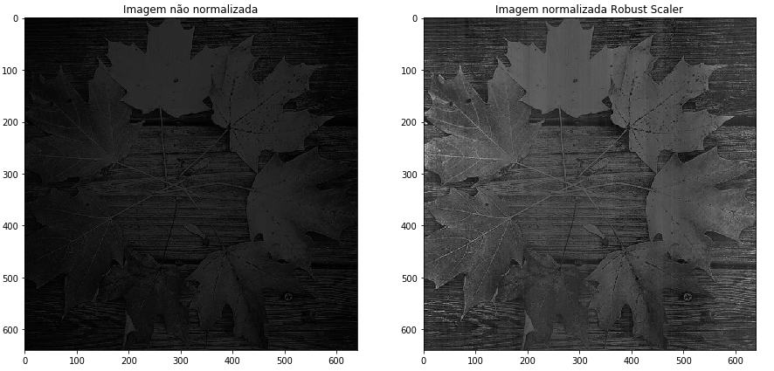
5. Robust scaler

Slide 21
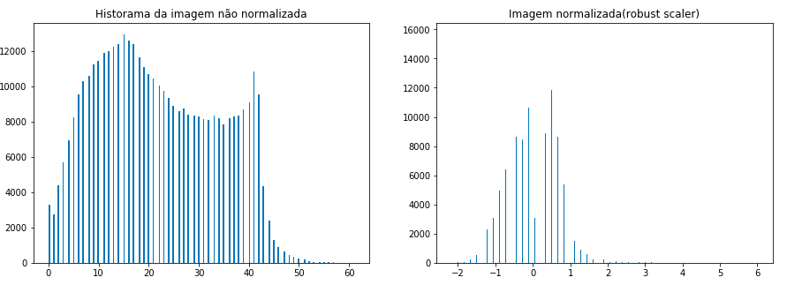
5. Robust scaler
Verifica-se que a centralização dos dados em torno da mediana
a distribuição do intervalo em relação aos interquartis, foi maior, em comparação com o MAD, o que resultou em uma imagem mais escura

Slide 22
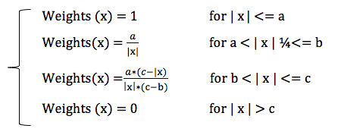
6. Estimadores tanh
Os estimadores de tanh introduzidos por Hampel et al. pertencem a classe dos estimadores-M (Huber, 1964), são robustos e altamente eficientes.
A normalização é dada por:
Onde:
μGH e σGH são as estimativas de média e desvio padrão, da distribuição dada pelos estimadores de Hampel e 𝛹 é a função de influência para o cálculo dos estimadores
a, b e c são os limites dos intervalos para o cálculo dos estimadores (a função utiliza como padrão a=2, b=4 e c=8)

Slide 23
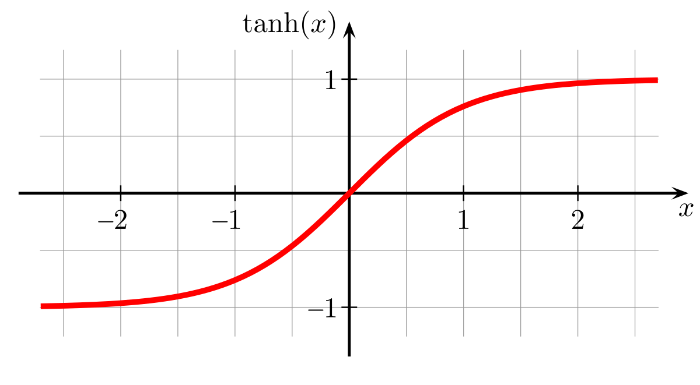
6. Estimadores tanh
A utilização da tangente hiperbólica, garante que o intervalo de distribuição dos pixels tenha 1 como limite máximo, pois a partir de determinado valor de pixel, a função tangente retorna 1. Por outro lado, o limite mínimo do intervalo é 0.
Vantagens: Possibilita conhecer que o intervalo varia entre 0 e 1
Desvantagens: Em algumas aplicações pode clarear muito a imagem, devido a tendência em se aproximar do valor 1

Slide 24
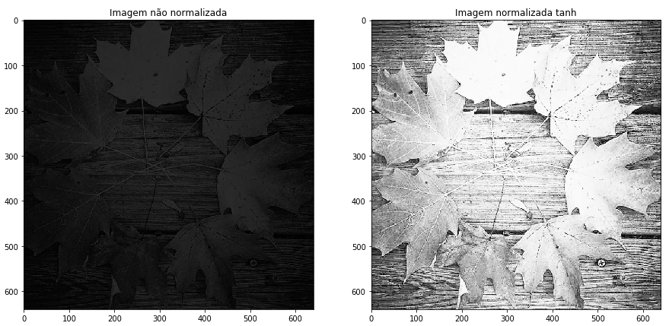
6. Estimadores tanh

Slide 25
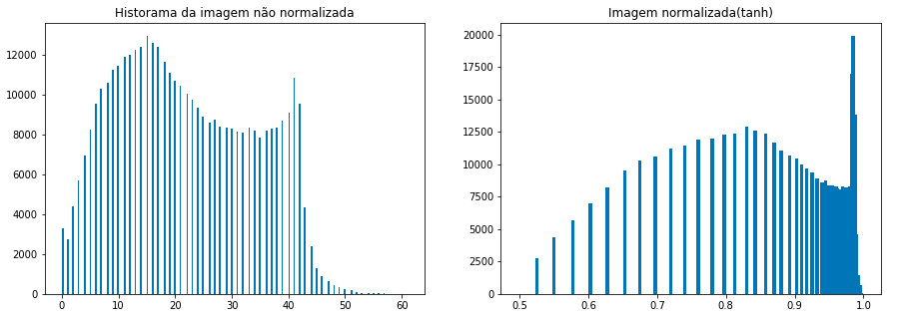
6. Estimadores tanh
Percebe-se que a partir de um certo valor, a frequência dos valores dos pixels altos se torna bem maior, provavelmente isso acontece por causa da função tangente hiperbólica, que a partir de determinado valor seu correspondente se aproxima cada vez mais de 1.

Slide 26
6.1 Tanh Modificado
L.LATHA e S.THANGASAMY (2011) propuseram em seu estudo a utilização do Tanh modificado, que seria a implementação da fórmula, no entanto, com média e desvio padrão da própria imagem, e não dos estimadores de Hampel.
Em suas análises para reconhecimento biométrico, os autores obtiveram melhores resultados com essa normalização em comparação com outros métodos, incluindo os estimadores tanh
Onde μGH e σGH passam a ser a média e desvio padrão da própria distribuição dada.

Slide 27
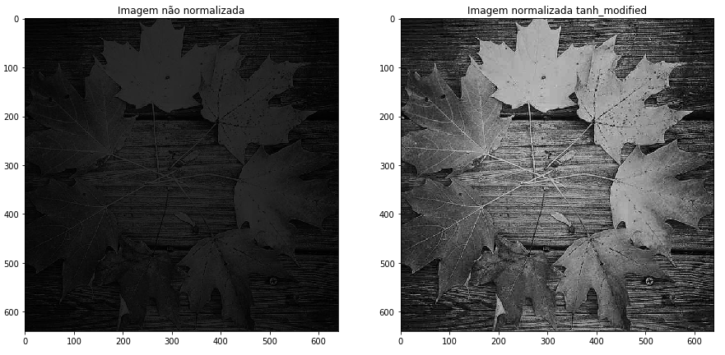
6.1 Tanh Modificado

Slide 28
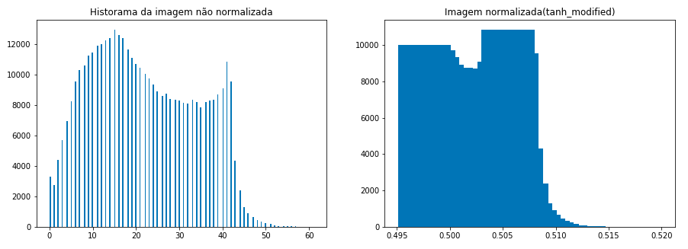
6.1 Tanh Modificado
Aqui ocorreu o oposto do tanh, a predominância dos pixels ficou em valores baixos, justamente porque a média e o desvio padrão que não foram calculados usando os estimadores, tem valores muitos altos, influenciando muito no cálculo da tangente hiperbólica(diminuindo, no caso) e aproximando todos os valores em torno de 0,5.
Para imagens com outras distribuições, pode ser um bom método

Slide 29
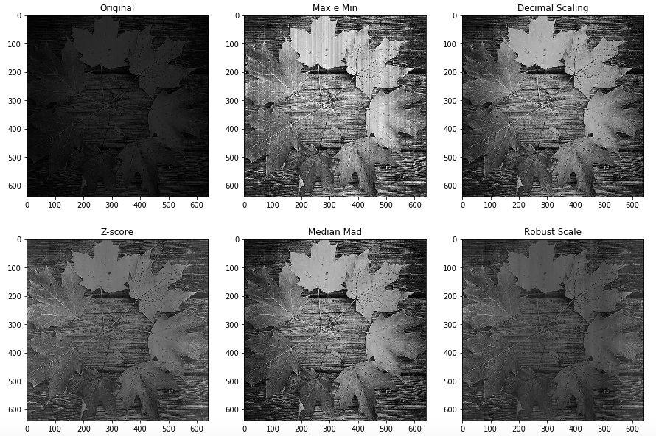
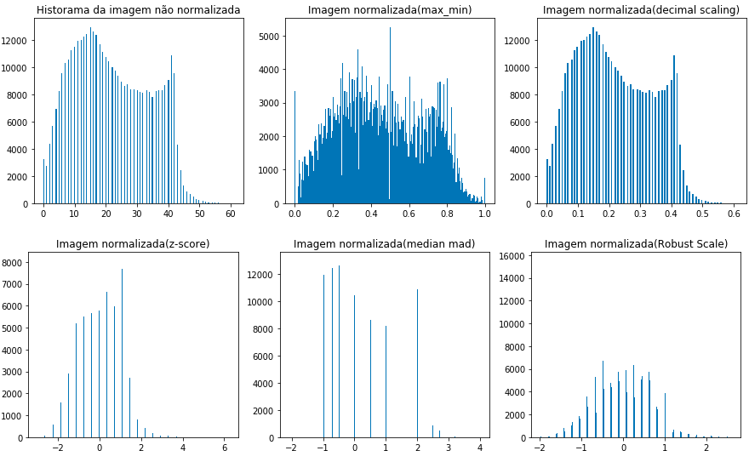
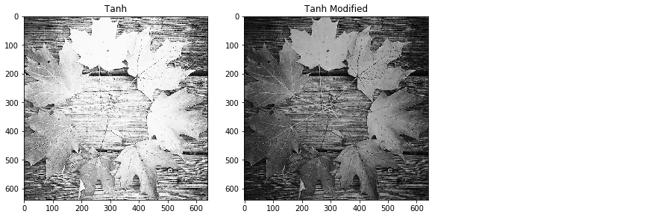
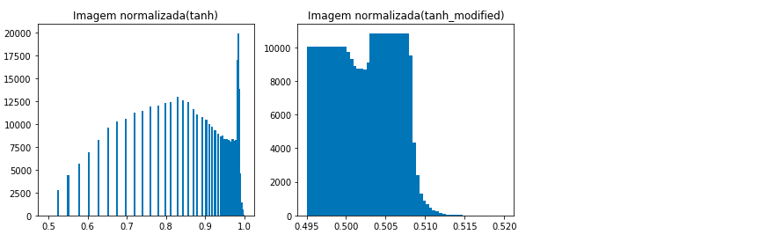
Comparações

Slide 30
Conclusões
Todas as imagens apresentaram bons resultados em comparação com a imagem original, resultando na melhora da visualização;
Para a imagem utilizada os melhores resultados foram dos métodos Median Mad e Tanh modificado(robustos);
Não existe um melhor método, pois depende da aplicação, no entanto os métodos robustos tendem a apresentar melhores resultados por serem insensíveis a outliers.

Slide 31
Referências Bibliográficas
CAO, Xi Hang; STOJKOVIC, Ivan; OBRADOVIC, Zoran. A robust data scaling algorithm to improve classification accuracies in biomedical data. Bmc Bioinformatics, [s.l.], v. 17, n. 1, p.1-10, 9 set. 2016. Springer Nature.
JAIN, Anil; NANDAKUMAR, Karthik; ROSS, Arun. Score normalization in multimodal biometric systems. Pattern Recognition, [s.l.], v. 38, n. 12, p.2270-2285, dez. 2005. Elsevier BV.
L.LATHA; S.THANGASAMY. Efficient approach to Normalization of Multimodal Biometric Scores. International Journal Of Computer Applications, ., v. 32, n. 10, p.57-64, out. 2011.
SHINOHARA, Russell T. et al. Statistical normalization techniques for magnetic resonance imaging. Neuroimage: Clinical, [s.l.], v. 6, p.9-19, 2014. Elsevier BV.

Slide 32
Dúvidas?
Contato: marinara.anascimento@gmail.com

